Slide 1

Mỗi năm ngồi đây có mười ngày
Ban tặng cho đời mọi ý hay
Giá lạnh mưa phùn không quản ngại
Vui lòng đón tiếp khách mua may
Là ai?
➔ Ông đồ

Slide 2
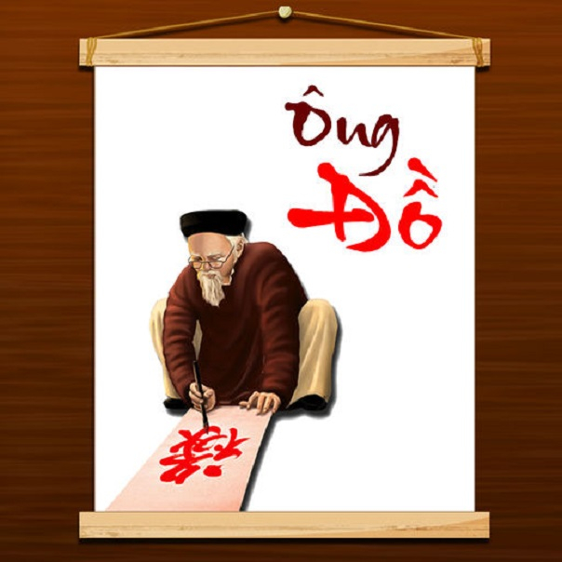
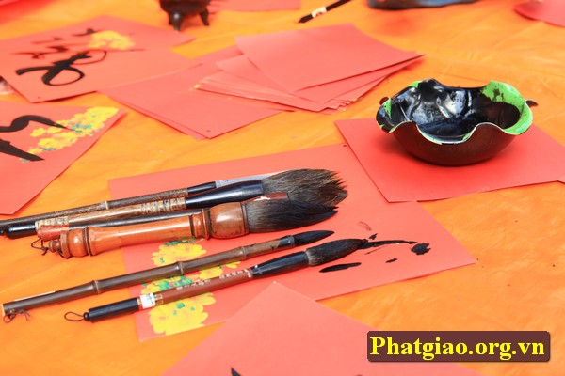
Notes:
Giáo án của Thảo Nguyên 0979818956

Slide 3
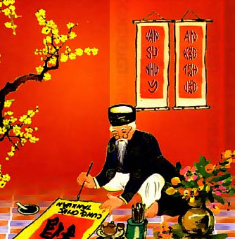
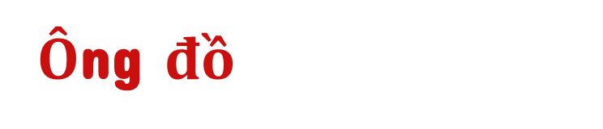
-Vũ Đình Liên-
Notes:
Giáo án của Thảo Nguyên 0979818956

Slide 4
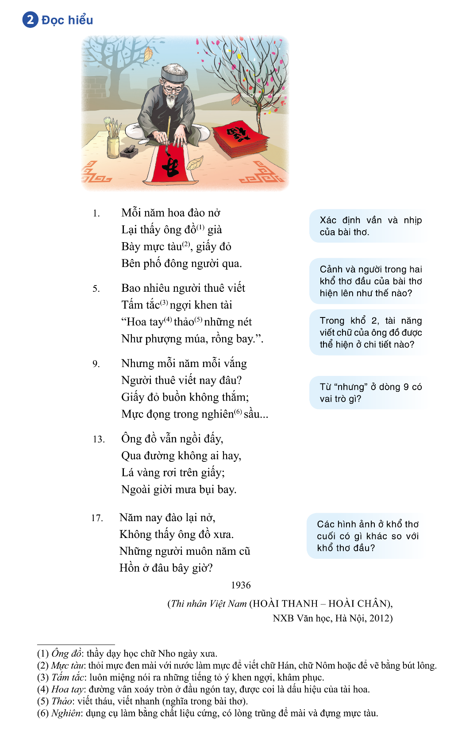
I
ĐỌC- TÌM HIỂU CHUNG
Tác giả
Tác phẩm
II
TÌM HIỂU CHI TIẾT
  1. Hình ảnh ông đồ thời đắc ý
  2. Hình ảnh ông đồ thời tàn
  3. Nỗi lòng của tác giả
III
TỔNG KẾT
  Nghệ thuật
  Nội dung
Notes:
Giáo án của Thảo Nguyên 0979818956

Slide 5
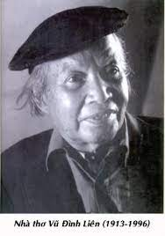
I
ĐỌC- TÌM HIỂU CHUNG
1
Tác giả
Vũ Đình Liên (1913-1996), quê ở Hải Dương nhưng chủ yếu sống ở Hà Nội
Là một trong những nhà thơ đi đầu của phong trào Thơ mới
Phong cách sáng tác: mang nặng lòng thương người và niềm hoài cổ
Sáng tác tiêu biểu: Ông đồ, Lòng ta là những hàng thành quách cũ, Luỹ tre xanh, Người đàn bà điên ga Lưu xá
Notes:
Giáo án của Thảo Nguyên (0979818956)

Slide 6
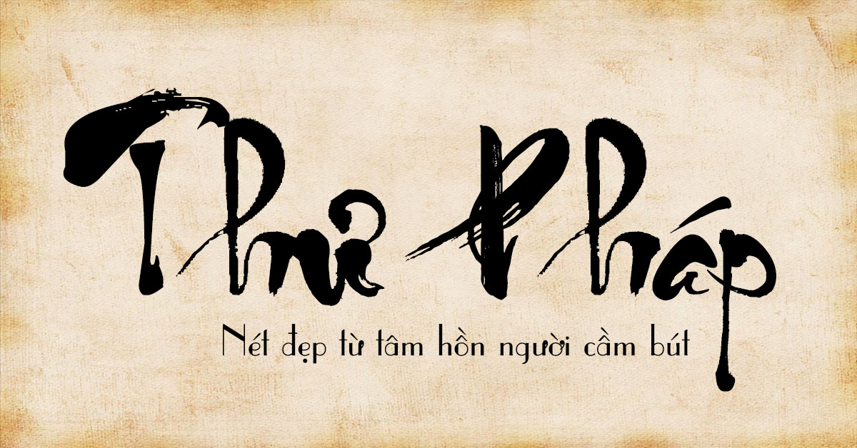
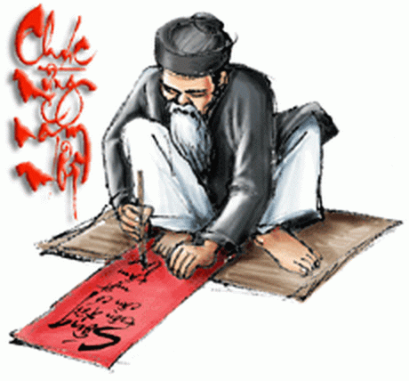
I
ĐỌC- TÌM HIỂU CHUNG
Thú chơi chữ là gì?
2
Tác phẩm
Ông đồ là ai?
Là người đỗ đạt, dạy chữ Nho, rất được vọng trọng. Mỗi dịp Tết đến, người ta thường thuê ông viết chữ, câu đối.
Là thú vui thường thấy khi mỗi dịp Tết đến Xuân về. Dùng để trang trí, cầu nguyện và may mắn
Là một nét đẹp văn hóa dân tộc
Notes:
Giáo án của Thảo Nguyên 0979818956

Slide 7
Nhưng mỗi năm mỗi vắng
Người thuê viết nay đâu?
Giấy đỏ buồn không thắm
Mực đọng trong nghiên sầu...
Ông đồ vẫn ngồi đấy
Qua đường không ai hay
Lá vàng rơi trên giấy
Ngoài trời mưa bụi bay
Năm nay đào lại nở
Không thấy ông đồ xưa
Những người muôn năm cũ
Hồn ở đâu bây giờ?
Mỗi năm hoa đào nở
Lại thấy ông đồ già
Bày mực Tàu, giấy đỏ
Bên phố đông người qua
Bao nhiêu người thuê viết
Tấm tắc ngợi khen tài:
“Hoa tay thảo những nét
Như phượng múa, rồng bay”
Notes:
Giáo án của Thảo Nguyên 0979818956

Slide 8

I
ĐỌC- TÌM HIỂU CHUNG
2
Tác phẩm
- Xuất xứ……………………………......
- Thể loại…………………………….....
- Phương thức biểu đạt……………….
- Bố cục…………………………………
Notes:
Giáo án của Thảo Nguyên 0979818956

Slide 9
I
ĐỌC- TÌM HIỂU CHUNG
2
Tác phẩm
- Xuất xứ: được sáng tác năm 1936, đăng trên tạp chí Tinh hoa
- PTBĐ: Biểu cảm
(kết hợp tự sự và miêu tả)
- Thể thơ: 5 chữ/ ngũ ngôn
Notes:
Giáo án của Thảo Nguyên 0979818956

Slide 10
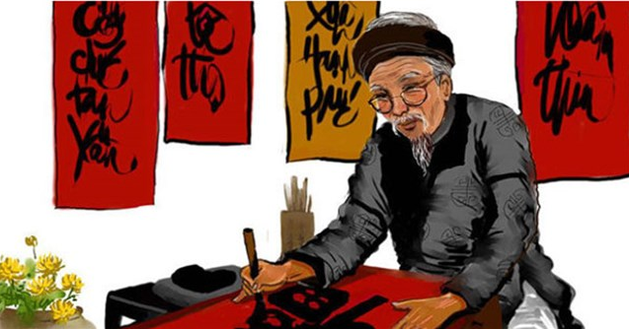
I
ĐỌC- TÌM HIỂU CHUNG
2
Tác phẩm
Số tiếng | Vần | Nhịp
Năm tiếng/dòng | Vần chân Vần cách | 2/3 3/2
Notes:
Giáo án của Thảo Nguyên 0979818956

Slide 11

I
ĐỌC- TÌM HIỂU CHUNG
2
Tác phẩm
Phần 1: Ông đồ thời đắc ý ( 2 khổ đầu)
Phần 2: Ông đồ thời tàn ( 2 khổ tiếp theo)
Phần 3: Ông đồ vắng bóng và nỗi lòng nhà thơ ( khố cuối)
Notes:
Giáo án của Thảo Nguyên 0979818956

Slide 12
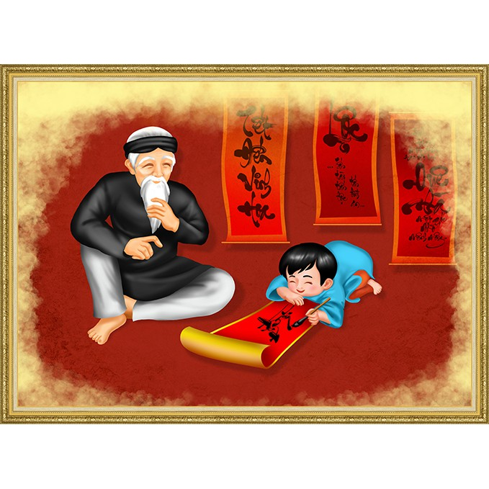
II
TÌM HIỂU CHI TIẾT
1
Ông đồ thời đắc ý
Mỗi năm hoa đào nở
Lại thấy ông đồ già
Bày mực tàu, giấy đỏ
Bên phố đông người qua.
Bao nhiêu người thuê viết
Tấm tắc ngợi khen tài
“Hoa tay thảo những nét
Như phượng múa, rồng bay”.
Notes:
Giáo án của Thảo Nguyên 0979818956

Slide 13
II
TÌM HIỂU CHI TIẾT
Mỗi năm hoa đào nở
Lại thấy ông đồ già
Bày mực tàu, giấy đỏ
Bên phố đông người qua.
Bao nhiêu người thuê viết
Tấm tắc ngợi khen tài
“Hoa tay thảo những nét
Như phượng múa, rồng bay”.
hoa đào nở
1
Ông đồ thời đắc ý
a. Bối cảnh xuất hiện:
phố đông người qua
Thời gian: hoa đào nở → Báo hiệu Tết đến, xuân về
Không gian: bên phố, đông người qua lại.
➔ Ông đồ xuất hiện vào dịp Tết xuân về, mùa đẹp nhất, náo nhiệt, nhộn nhịp nhất trong năm.

Slide 14
II
TÌM HIỂU CHI TIẾT
Mỗi năm hoa đào nở
Lại thấy ông đồ già
Bày mực tàu, giấy đỏ
Bên phố đông người qua.
Bao nhiêu người thuê viết
Tấm tắc ngợi khen tài
“Hoa tay thảo những nét
Như phượng múa, rồng bay”.
Mỗi năm
1
Ông đồ thời đắc ý
Lại
a. Bối cảnh xuất hiện:
- “Mỗi năm”, “lại”→ nhịp điệu xuất hiện đều đặn, đã thành một thông lệ, một quy luật
- Hình ảnh sóng đôi “hoa đào – ông đồ” → sự đồng hiện như một lẽ tất yếu của mùa xuân
➔ Hình ảnh ông đồ đã ăn sâu vào tâm thức người Việt, như một nét đẹp không thể thiếu trong nét đẹp văn hóa ngày Tết
Notes:
Giáo án của Thảo Nguyên 0979818956

Slide 15
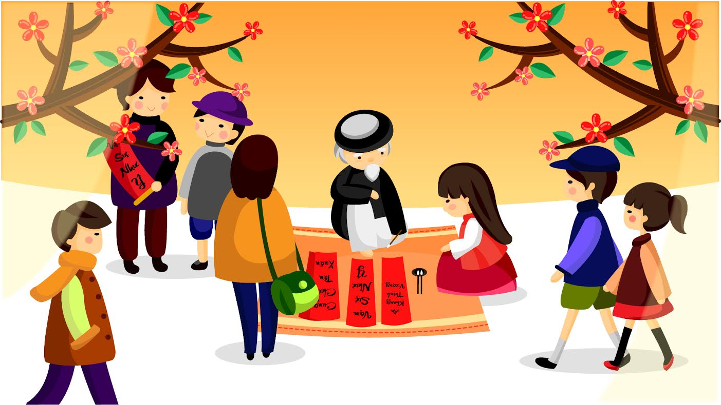
II
TÌM HIỂU CHI TIẾT
1
Ông đồ thời đắc ý
b. Hình ảnh ông đồ
Mỗi năm hoa đào nở
Lại thấy ông đồ già
Bày mực tàu, giấy đỏ
Bên phố đông người qua.
mực tàu giấy đỏ
- Công việc: “Bày mực tàu, giấy đỏ ...” → Viết câu đối bằng chữ thư pháp, mang đến may mắn, niềm vui cho mọi gia đình.
Notes:
Giáo án của Thảo Nguyên 0979818956

Slide 16
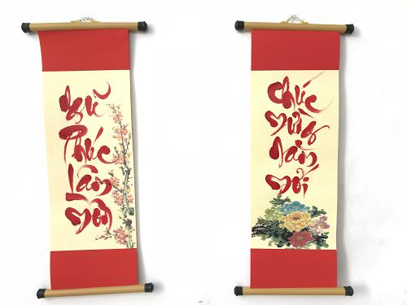
b. Hình ảnh ông đồ
- Tài năng:
- Thái độ của mọi người:
“Hoa tay thảo những nét
Như phượng múa, rồng bay”.
“Bao nhiêu người thuê viết
Tấm tắc ngợi khen tài”
→ Nghệ thuật: So sánh, hoán dụ, thành ngữ → là một người tài hoa, sang tạo những tác phẩm nghệ thuật
→ Mọi người náo nức tìm đến ông để thuê viết chữ và ngưỡng mộ tài hoa của ông.
→ Sự giao cảm, gặp gỡ, đồng điệu
➔ Ông đồ là hình ảnh không thể thiếu, là trung tâm của sự chú ý, là đối tượng của sự ngưỡng mộ.
Notes:
Giáo án của Thảo Nguyên 0979818956

Slide 17
→ Hai khổ thơ đầu: Ông đồ là một hình ảnh trung tâm làm nên nét đẹp của văn hóa, truyền thống dân tộc được mọi người mến mộ.
→ Sự hòa hợp giữa ông đồ- hoa đào- công chúng. Và đó cũng là sự hòa hợp giữa thiên nhiên- con người- thời đại
Notes:
Giáo án của Thảo Nguyên 0979818956

Slide 18
II
TÌM HIỂU CHI TIẾT
2
Ông đồ thời lụi tàn
Nhưng mỗi năm mỗi vắng
Người thuê viết nay đâu?
Giấy đỏ buồn không thắm;
Mực đọng trong nghiên sầu...
Ông đồ vẫn ngồi đấy,
Qua đường không ai hay,
Lá vàng rơi trên giấy;
Ngoài giời mưa bụi bay.
Notes:
Giáo án của Thảo Nguyên 0979818956

Slide 19

II
TÌM HIỂU CHI TIẾT
2
Ông đồ thời lụi tàn
- Khung cảnh:……………………………
…………………………………………….
- Hình ảnh ông đồ:……………………..
…………………………………………….
→ Nhận xét……………………………...
Notes:
Giáo án của Thảo Nguyên 0979818956

Slide 20
- Khung cảnh: vắng vẻ, tàn tạ, thê thương
Nhưng mỗi năm mỗi vắng
Người thuê viết nay đâu?
Giấy đỏ buồn không thắm;
Mực đọng trong nghiên sầu...
+ Từ“nhưng”
→ Thể hiện sự tương phản, đối lập giữa quá khứ và hiện tại
+ Cặp từ hô ứng “mỗi ….mỗi”
→ Bước đi, sự trôi chảy của thời gian
+ Câu hỏi tu từ: “Người thuê viết nay đâu?”
→ Buồn tủi, xót xa cho thực tại, hỏi tìm về quá khứ tươi đẹp
+ Cảnh vật:“ Giấy đỏ buồn không thắm; Mực đọng trong nghiên sầu...” → nhân hóa, nỗi buồn thấm đẫm vào đồ vật vô tri vô giác.
Notes:
Giáo án của Thảo Nguyên 0979818956

Slide 21
- Hình ảnh ông đồ
+ Nghệ thuật tương phản :
Ông đồ ngồi đấy >< không ai hay
Giấy nằm im >< lá vàng rơi
→ Sự đối lập: ông đồ với cuộc đời
→ Ông đồ vẫn cố gắng níu kéo, gìn giữ những giá trị của văn hóa tinh thần đẹp đẽ, nhưng cuộc đời và thời cuộc lại vô tình với ông
→ Ông đồ cô đơn lạc lõng giữa dòng đời hối hả
➔ Ông đồ bị gạt ra bên lề của cuộc sống
Notes:
Giáo án của Thảo Nguyên 0979818956

Slide 22
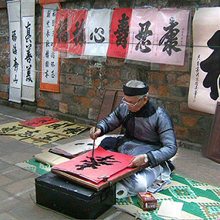
“Lá vàng rơi trên giấy
Ngoài trời mưa bụi bay”
- “Lá vàng rơi”
→ Gợi sự tàn tạ, buồn bã, rơi rụng
→ Báo hiệu một sự tàn tạ của nền Nho học
- “Mưa bụi” → Gợi sự ảm đạm, lạnh lẽo tới buốt giá.
→ Tả cảnh ngụ tình
→ Nhấn mạnh nỗi buồn, sự cô đơn của ông đồ
➔ Ông đồ vốn là trung tâm của cuộc sống nay bị gạt ra bên lề cuộc đời và dần dần chìm vào quên lãng
Notes:
Giáo án của Thảo Nguyên 0979818956

Slide 23

Ông đồ thời đắc ý
Ông đồ thời tàn
- Tươi tắn của cảnh vật
“Mỗi năm hoa đào nở
Bày mực tàu giấy đỏ”
- Tàn úa của cảnh vật
“Lá vàng rơi trên giấy
Ngoài trời mưa bụi bay”
- Tươi mới của nét chữ
“Như phượng múa rồng bay”
- Tàn ế của giấy mực
“Giấy đỏ buồn không thắm
Mực đọng trong nghiên sầu”
- Nồng thắm của lòng người
“Bao nhiêu người thuê viết
Tấm tắc ngợi khen tài”
- Phai nhạt của lòng người
“Người thuê viết nay đâu
Qua đường không ai hay”
➔ Sự tương phản làm nổi bật thăng trầm của số phận, thể hiện cảm hứng nhân đạo và hoài cổ của tác giả
Notes:
Giáo án của Thảo Nguyên 0979818956

Slide 24
II
TÌM HIỂU CHI TIẾT
3
Nỗi lòng của tác giả
Năm nay đào lại nở
Không thấy ông đồ xưa
Những người muôn năm cũ
Hồn ở đâu bây giờ?
Notes:
Giáo án của Thảo Nguyên 0979818956

Slide 25
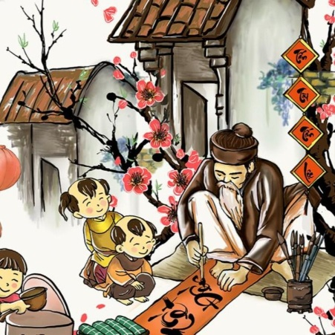
II
TÌM HIỂU CHI TIẾT
3
Nỗi lòng của tác giả
- Mỗi năm hoa đào nở
Lại thấy ông đồ già
→ Đối (thấy >< không thấy)
→ Kết cấu đầu cuối tương ứng (hình ảnh ông đồ, hoa đào)
- Năm nay đào lại nở
Không thấy ông đồ xưa
➔ Niềm xót xa, hụt hẫng, thương cảm của tác giả
- “Ông đồ xưa”: Hình ảnh ông đồ đã trở thành dĩ vãng, vắng bóng trong cuộc sống hiện đại.
Notes:
Giáo án của Thảo Nguyên 0979818956

Slide 26
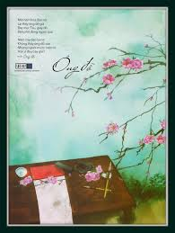
Những người muôn năm cũ
Hồn ở đâu bây giờ?
- “Người muôn năm cũ” : thế hệ nhà nho, những người yêu chữ Nho, những người tạo nên giá trị văn hóa → tấm lòng quý trọng của tác giả
- Câu hỏi tu từ “Hồn ở đâu bây giờ” → sự tìm kiếm trong tuyệt vọng, như gieo vào người đọc nỗi ngậm ngùi, tiếc nuối khôn nguôi
➔ Niềm cảm thương chân thành đối với tình cảnh những ông đồ đang tàn tạ trước sự đổi thay của cuộc đời; đồng thời, đó còn là niềm nhớ nhung, luyến tiếc những giá trị văn hóa tinh thần nay đã vắng bóng.
Notes:
Giáo án của Thảo Nguyên 0979818956

Slide 27

III
TỔNG KẾT
Thể thơ năm chữ được dùng hiệu quả
Ngôn ngữ trong sáng, bình dị
Giọng thơ trầm lắng, ngậm ngùi
Hình ảnh thơ đầy sức gợi cảm
Kết cấu giản dị mà chặt chẽ
Nghệ thuật: nhân hóa, tương phản…
Notes:
Giáo án của Thảo Nguyên 0979818956

Slide 28

III
TỔNG KẾT
- Niềm cảm thương chân thành với một lớp người đang tàn tạ
- Tiếc nuối những giá trị tinh thần tốt đẹp đang bị lãng quên
- Ý nghĩa: Khắc họa hình ảnh ông đồ, nhà thơ thể hiện nỗi tiếc nuối cho những giá trị văn hóa cổ truyền của dân tộc đang bị tàn phai.
Notes:
Giáo án của Thảo Nguyên 0979818956

Slide 29
Qua bài thơ “ Ông đồ”, em hiểu gì về tục “xin chữ” mỗi dịp Tết đến xuân về? Nếu vẽ minh họa cho bài thơ, em sẽ vẽ hình ảnh nào?

